Slide 1
第二章 Java语法基础
Java的基本语法格式
Java语言中的常量与变量
Java语言运算符的使用
Java程序的流程控制
Java中方法的定义与使用
Java中数组的定义与使用

Slide 2
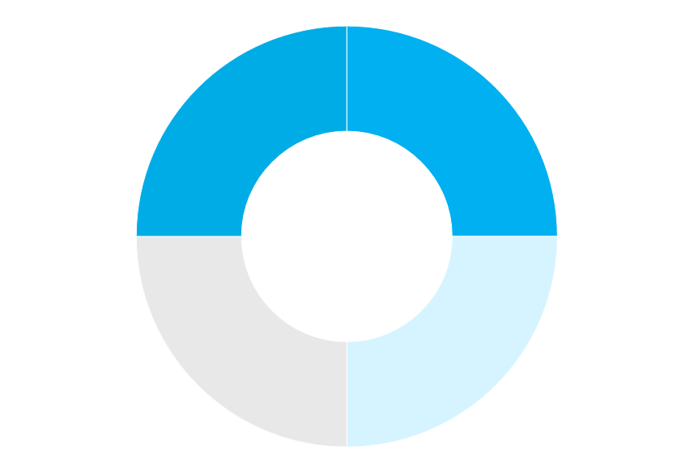
学习目标
1
掌握Java基本语法、常量、变量、流程控制语句、方法以及数组
掌握
了解Java代码的
基本格式
熟悉Java
运算符的使用
熟悉
3
了解
2

Slide 3
目录
2.1
Java的基本语法
☞点击查看本小节知识架构
2.2
Java中的变量
☞点击查看本小节知识架构
2.3
Java中的运算符
☞点击查看本小节知识架构
2.4
选择结构语句
☞点击查看本小节知识架构
2.5
循环结构语句
☞点击查看本小节知识架构
2.6
方法
☞点击查看本小节知识架构
2.7
数组
☞点击查看本小节知识架构

Slide 4

2.1 Java的基本语法
Java代码的基本格式
Java中的程序代码都必须放在一个类中。类需要使用class关键字定义，在class前面可以有一些修饰符，格式如下：

Slide 5
2.1 Java的基本语法
在编写Java代码时，需要特别注意下列几个关键点：
（1）Java中的程序代码可分为结构定义语句和功能执行语句，其中，结构定义语句用于声明一个类或方法，功能执行语句用于实现具体的功能。每条功能执行语句的最后都必须用分号(;)结束。
（2）Java语言严格区分大小写。例如，定义一个类时，Computer和computer是两个完全不同的符号，在使用时务必注意。

Slide 6

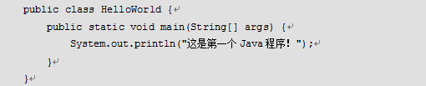
2.1 Java的基本语法
（3）虽然Java没有严格要求用什么样的格式来编排程序代码，但是，出于可读性的考虑，应该让自己编写的程序代码整齐美观、层次清晰。以下两种方式都可以，但是建议使用后一种。
方式一：
方式二：

Slide 7


2.1 Java的基本语法
（4）Java程序中一句连续的字符串不能分开在两行中书写，例如，下面这条语句在编译时将会出错：
如果为了便于阅读，想将一个太长的字符串分在两行中书写，可以先将这个字符串分成两个字符串，然后用加号（+）将这两个字符串连起来，在加号（+）处断行，上面的语句可以修改成如下形式：

Slide 8
2.1 Java的基本语法
Java中的注释
在编写程序时，为了使代码易于阅读，通常会在实现功能的同时为代码加一些注释。
注释是对程序的某个功能或者某行代码的解释说明，它只在Java源文件中有效，在编译程序时编译器会忽略这些注释信息，不会将其编译到class字节码文件中去。

Slide 9

2.1 Java的基本语法
Java中的注释有三种类型，具体如下：
单行注释：通常用于对程序中的某一行代码进行解释，用符号“//”表示，“//”后面为被注释的内容，具体示例如下：
多行注释：顾名思义就是在注释中的内容可以为多行，它以符号“/*”开头，以符号“*/”结尾，多行注释具体示例如下：
文档注释：以“/**”开头，并在注释内容末尾以“*/”结束。

Slide 10
2.1 Java的基本语法
Java中的标识符
在编程过程中，经常需要在程序中定义一些符号来标记一些名称，如，包名、类名、方法名、参数名、变量名等，这些符号被称为标识符。
标识符可以由任意顺序的大小写字母、数字、下划线（_）和美元符号（$）组成，但不能以数字开头，不能是Java中的关键字。

Slide 11
2.1 Java的基本语法
建议初学者在定义标识符时还应该遵循以下规则：
1、包名所有字母一律小写。例如：cn.itcast.test。
2、类名和接口名每个单词的首字母都要大写。如：ArrayList、Iterator。
3、常量名所有字母都大写，单词之间用下划线连接。例如：DAY_OF_MONTH。
4、变量名和方法名的第一个单词首字母小写，从第二个单词开始每个单词首字母大写。例如：lineNumber、getLineNumber。
5、在程序中，应该尽量使用有意义的英文单词来定义标识符，使得程序便于阅读。例如使用userName表示用户名，password表示密码。

Slide 12
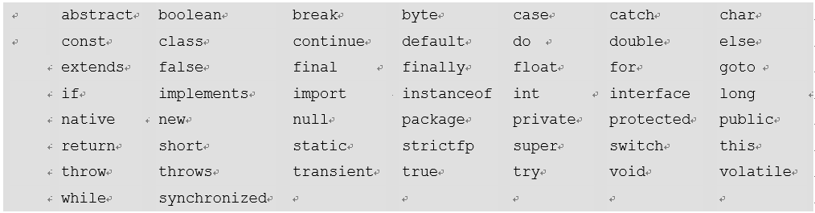
2.1 Java的基本语法
Java中的关键字
关键字是编程语言里事先定义好并赋予了特殊含义的单词，也称作保留字。和其它语言一样，Java中保留了许多关键字，例如，class、public等，下面列举的是Java中所有的关键字。

Slide 13
2.1 Java的基本语法
Java中的常量
常量就是在程序中固定不变的值，是不能改变的数据。
在Java中，常量包括整型常量、浮点数常量、布尔常量、字符常量等。

Slide 14
2.1 Java的基本语法
1、整型常量
整型常量是整数类型的数据，它的表现形式有四种，具体如下：
二进制：由数字0 和1 组成的数字序列，如：00110101。
八进制：以0开头并且其后由0 ~7范围（包括0和7）内的整数组成的数字序列，如：0342。
十进制：由数字0~9范围（包括0和9）内的整数组成的数字序列。如：198。整数以十进制表示时，第一位不能是0，0本身除外
十六进制：以0x或者0X开头并且其后由0~9、A~F(包括0和9、A和F)组成的数字序列，如0x25AF。

Slide 15
2.1 Java的基本语法
2、浮点数常量
浮点数常量就是在数学中用到的小数，分为float单精度浮点数和double双精度浮点数两种类型。其中，单精度浮点数后面以F或f结尾，而双精度浮点数则以D或d结尾。当然，在使用浮点数时也可以在结尾处不加任何的后缀，此时虚拟机会默认为double双精度浮点数。浮点数常量还可以通过指数形式来表示。具体示例如下：
上述列出的浮点数常量中用到的e和f，初学者可能会感到困惑，在后面的2.2.2小节中将会详细介绍。

Slide 16
2.1 Java的基本语法
3、字符常量
字符常量用于表示一个字符，一个字符常量要用一对英文半角格式的单引号（' '）引起来，它可以是英文字母、数字、标点符号、以及由转义序列来表示的特殊字符。具体示例如下：
上面的示例中，'\u0000'表示一个空白字符，即在单引号之间没有任何字符。之所以能这样表示是因为，Java采用的是Unicode字符集，Unicode字符以\u开头，空白字符在Unicode码表中对应的值为'\u0000'。

Slide 17
2.1 Java的基本语法
4、字符串常量
字符串常量用于表示一串连续的字符，一个字符串常量要用一对英文半角格式的双引号（" "）引起来，具体示例如下：
一个字符串可以包含一个字符或多个字符，也可以不包含任何字符，即长度为零。

Slide 18
2.1 Java的基本语法
5、布尔常量
布尔常量即布尔型的两个值true和false，该常量用于区分一个事物的真与假。
6、null常量
null常量只有一个值null，表示对象的引用为空。关于null常量将会在第三章中详细介绍。

Slide 19

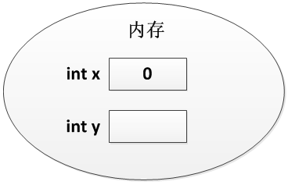
2.2 Java中的变量
变量的定义
在程序运行期间，随时可能产生一些临时数据，应用程序会将这些数据保存在一些内存单元中，每个内存单元都用一个标识符来标识。这些内存单元我们称之为变量，定义的标识符就是变量名，内存单元中存储的数据就是变量的值。
右边的代码中，第一行代码的作用是定义了两个变量x和y，也就相当于分配了两块内存单元，在定义变量的同时为变量x分配了一个初始值0，而变量y没有分配初始值，变量x和y在内存中的状态如图所示。

Slide 20
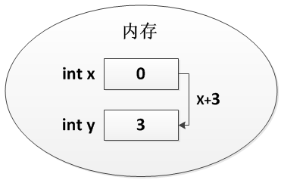
2.2 Java中的变量
在程序运行期间，随时可能产生一些临时数据，应用程序会将这些数据保存在一些内存单元中，每个内存单元都用一个标识符来标识。这些内存单元我们称之为变量，定义的标识符就是变量名，内存单元中存储的数据就是变量的值。
右边第二行代码的作用是为变量赋值，在执行第二行代码时，程序首先取出变量x的值，与3相加后，将结果赋值给变量y，此时变量x和y在内存中的状态发生了变化，如图所示。

Slide 21
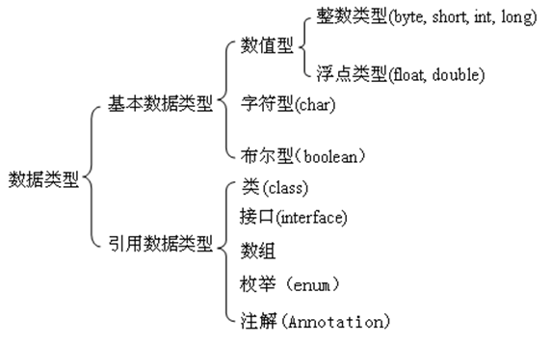
2.2 Java中的变量
变量的数据类型
Java是一门强类型的编程语言，它对变量的数据类型有严格的限定。在定义变量时必须声明变量的类型，在为变量赋值时必须赋予和变量同一种类型的值，否则程序会报错。

Slide 22
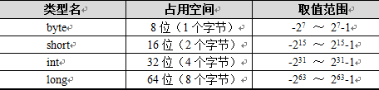
2.2 Java中的变量
1、 整数类型变量
用来存储整数数值，即没有小数部分的值。
整数类型分为4种不同的类型：字节型（byte）、短整型（short）、整型（int）和长整型（long）。
占用空间指的是不同类型的变量分别占用的内存大小
取值范围是变量存储的值不能超出的范围

Slide 23

2.2 Java中的变量
为一个long类型的变量赋值时需要注意一点，所赋值的后面要加上一个字母“L”（或小写“l”），说明赋值为long类型。如果赋的值未超出int型的取值范围，则可以省略字母“L”（或小写“l”）。

Slide 24

2.2 Java中的变量
2、浮点数类型变量
浮点数类型变量用来存储小数数值。
浮点数类型分为两种：单精度浮点数（float）、双精度浮点数（double），double型所表示的浮点数比float型更精确。
在取值范围中，E表示以10为底的指数，E后面的“+”号和“-”号代表正指数和负指数，例如1.4E-45表示1.4*10⁻⁴⁵。

Slide 25

2.2 Java中的变量
在为一个float类型的变量赋值时需要注意一点，所赋值的后面一定要加上字母“F”（或“f”），而为double类型的变量赋值时，可以在所赋值的后面加上字符“D”（或“d”），也可不加。
在程序中也可以为一个浮点数类型变量赋予一个整数数值.

Slide 26
2.2 Java中的变量
3、字符类型变量
用于存储一个单一字符，在Java中用char表示。
每个char类型的字符变量都会占用2个字节。
赋值时，要用英文半角格式的单引号（' '）把字符括起来，如'a'，
也可以赋值为0~65535范围内的整数，计算机会自动将这些整数转化为所对应的字符，如数值97对应的字符为'a'。

Slide 27
2.2 Java中的变量
4、布尔类型变量
布尔类型变量用来存储布尔值，在Java中用boolean表示，该类型的变量只有两个值，即true和false。具体示例如下：

Slide 28
2.2 Java中的变量
变量的类型转换
当把一种数据类型的值赋给另一种数据类型的变量时，需要进行数据类型转换。
根据转换方式的不同，数据类型转换可分为两种：自动类型转换和强制类型转换。

Slide 29
2.2 Java中的变量
1、自动类型转换
也叫隐式类型转换，指的是两种数据类型在转换的过程中不需要显式地进行声明。
要实现自动类型转换，必须同时满足两个条件，
第一是两种数据类型彼此兼容，
第二是目标类型的取值范围大于源类型的取值范围。

Slide 30
2.2 Java中的变量
（1）整数类型之间可以实现转换，如byte类型的数据可以赋值给short、int、long类型的变量，short、char类型的数据可以赋值给int、long类型的变量，int类型的数据可以赋值给long类型的变量
（2）整数类型转换为float类型，如byte、char、short、int类型的数据可以赋值给float类型的变量。
（3）其它类型转换为double类型，如byte、char、short、int、long、float类型的数据可以赋值给double类型的变量。

Slide 31
2.2 Java中的变量
2、强制类型转换
强制类型转换也叫显式类型转换，指的是两种数据类型之间的转换需要进行显式地声明。
当两种类型彼此不兼容，或者目标类型取值范围小于源类型时，自动类型转换无法进行，这时就需要进行强制类型转换。
强制类型转换的格式如下所示：

Slide 32
表达式类型自动提升
整型、字符型、浮点型在混合运算中相互转换，各数据类型按容量大小（表数范围大小）由 小到大排列为：
byte, short, char ——int ——long——float——double
转换时遵循的原则：
1）容量小的类型自动转换为容量大的类型；
2）byte，short，char在混合运算中不会互相转换，其在运算时首先转换为int类型；
3）实数常量（如：1.2）默认为double类型， 整数常量（如：123）默认为int类型；
字符型 为什么也能和整形、浮点型进行运算呢？
答： 字符型在机器内部也是数字。进行计算时，先获得字符的ASCK码，然后再进行计算。
boolean类型不能与其数据类型进行互转换

Slide 33
2.2 Java中的变量
变量的作用域
变量需要在它的作用范围内才可以被使用，这个作用范围称为变量的作用域。
在程序中，变量一定会被定义在某一对大括号中，该大括号所包含的代码区域便是这个变量的作用域。

Slide 34
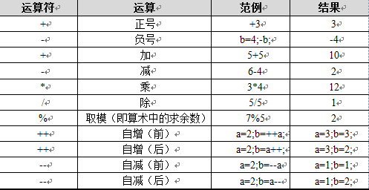
2.3 Java中的运算符
算术运算符
算术运算符就是用来处理四则运算的符号，这是最简单、最常用的运算符号。

Slide 35
2.3 Java中的运算符
算术运算符看上去比较简单，也很容易理解，但在实际使用时有很多需要注意的问题，具体如下：
（1）在进行自增（++）和自减（--）的运算时，如果运算符放在操作数的前面则是先进行自增或自减运算，再进行其它运算。反之，如果运算符放在操作数的后面则是先进行其它运算再进行自增或自减运算。
（2）在进行除法运算时，当除数和被除数都为整数时，得到的结果也是一个整数。如果除法运算有小数参与，得到的结果会是一个小数。
（3）在进行取模（%）运算时，运算结果的正负取决于被模数(%左边的数)的符号，与模数(%右边的数)的符号无关。

Slide 36
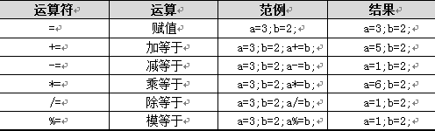
2.3 Java中的运算符
算术运算符
赋值运算符的作用就是将常量、变量或表达式的值赋给某一个变量，表中列出了Java中的赋值运算符及用法。

Slide 37

2.3 Java中的运算符
赋值运算符
在赋值运算符的使用中，需要注意以下几个问题：
（1）在Java中可以通过一条赋值语句对多个变量进行赋值
（2）除了“=”，其它的都是特殊的赋值运算符，以“+=”为例，x += 3就相当于x = x + 3，首先会进行加法运算x+3，再将运算结果赋值给变量x。-=、*=、/=、%=赋值运算符都可依此类推。

Slide 38
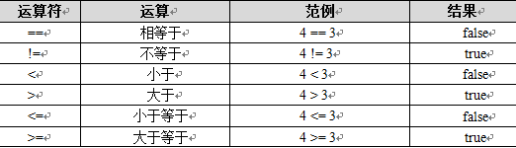
2.3 Java中的运算符
比较运算符
比较运算符用于对两个数值或变量进行比较，其结果是一个布尔值，即true或false。
比较运算符在使用时需要注意一个问题，不能将比较运算符“==”误写成赋值运算符“=”。

Slide 39
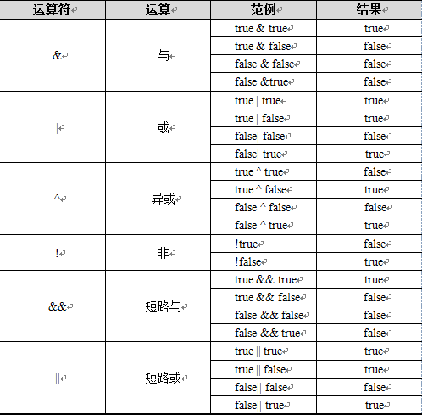
2.3 Java中的运算符
逻辑运算符
逻辑运算符用于对布尔型的数据进行操作，其结果仍是一个布尔型。

Slide 40
2.3 Java中的运算符
在使用逻辑运算符的过程中，需要注意以下几个细节：
（1）逻辑运算符可以针对结果为布尔值的表达式进行运算。
如：x > 3 && y != 0。
（2）运算符“&”和“&&”都表示与操作，当且仅当运算符两边的操作数都为true时，其结果才为true，否则结果为false。当运算符“&”和“&&”的右边为表达式时，两者在使用上还有一定的区别。在使用“&”进行运算时，不论左边为true或者false，右边的表达式都会进行运算。如果使用“&&”进行运算，当左边为false时，右边的表达式不会进行运算，因此“&&”被称作短路与。

Slide 41
2.3 Java中的运算符
（3）运算符“|”和“||”都表示或操作，当运算符两边的操作数任何一边的值为true时，其结果为true，当两边的值都为false时，其结果才为false。同与操作类似，“||”表示短路或，当运算符“||”的左边为true时，右边的表达式不会进行运算。
（4）运算符“^”表示异或操作，当运算符两边的布尔值相同时（都为true或都为false），其结果为false。当两边布尔值不相同时，其结果为true。

Slide 42
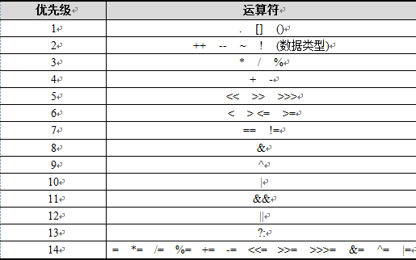
2.3 Java中的运算符
运算符的优先级
在对一些比较复杂的表达式进行运算时，要明确表达式中所有运算符参与运算的先后顺序，把这种顺序称作运算符的优先级。

Slide 43
字符串连接符
“+”除做加法运算符外，还可以做字符串连接符
例如：
int i=33+35;
String k=“hello”+”world”
String s=“hello”+3;
“+”两侧的操作数只要有一个是字符串类型，系统会自动将另
一个操作数转换为字符串然后再进行连接。
例：
String s1=“hello”+3+5;
String s2=3+5+”hello”;

Slide 44
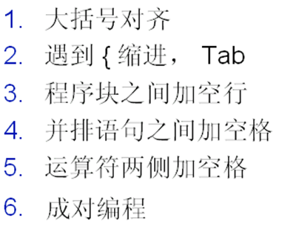
格式应该注意的问题

Slide 45
2.4 选择结构语句
if条件语句
if条件语句分为三种语法格式，具体如下：
（1）if语句
（2）if…else语句
（3）if…else if…else语句
由于这三种语法格式都有自身的特点，因此，接下来将针对这三种格式进行详细地讲解。

Slide 46

2.4 选择结构语句
1、if语句
if语句是指如果满足某种条件，就进行某种处理，其语法格式如下所示：
上述语法格式中，判断条件是一个布尔值，当值为true时，才会执行{}中的语句。

Slide 47
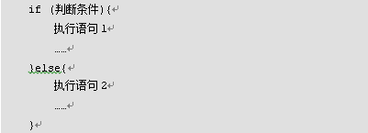
2.4 选择结构语句
2、if…else语句
if…else语句是指如果满足某种条件，就进行某种处理，否则就进行另一种处理，其语法格式如下所示：

Slide 48
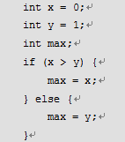
多学一招

在Java中有一种特殊的运算叫做三元运算，它和if-else语句类似，语法如下：
三元运算通常用于对某个变量进行赋值，当判断条件成立时，运算结果为表达式1的值，否则结果为表达式2的值。
等价于

Slide 49
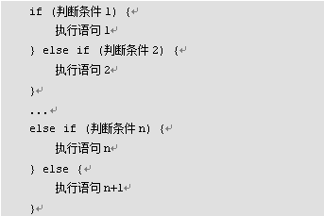
2.4 选择结构语句
3、if…else if…else语句
if…else if …else语句用于对多个条件进行判断，进行多种不同的处理，其语法格式如下所示：

Slide 50
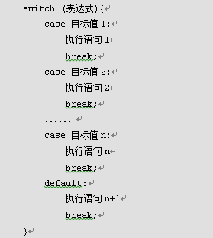
2.4 选择结构语句
switch条件语句
switch语句也是一种很常见的选择语句。和if条件语句不同，它只能针对某个表达式的值做出判断，从而决定执行哪一段代码。
在switch语句中，使用switch关键字来描述一个表达式，使用case关键字来描述和表达式结果比较的目标值，当表达式的值和某个目标值匹配时，会执行对应case下的语句，switch语句的基本语法结果如右图所示。

Slide 51
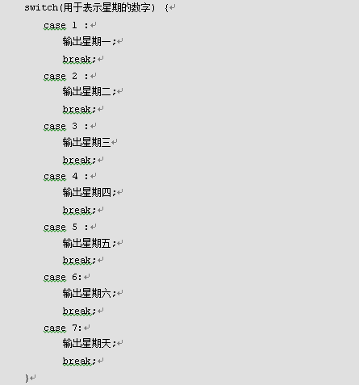
2.4 选择结构语句
例如，在程序中使用数字1~7表示周一到周日，如果想根据某个输入的数字输出中文格式的星期值，可以通过右边所示的代码来实现。

Slide 52
2.4 选择结构语句
需要注意的是，在switch语句中的表达式只能是：
1、byte、short、char、int
2、String类型
3、枚举

Slide 53
2.4 选择结构语句
在使用switch语句的过程中，如果多个case条件后面的执行语句是一样的，则该执行语句只需书写一次即可。
例如，要判断一周中的某一天是否为工作日，同样使用数字1~7来表示星期一到星期天，当输入的数字为1、2、3、4、5时就视为工作日，否则就视为休息日。

Slide 54

2.5 循环结构语句
while循环语句
while语句和if条件语句有点类似，都是根据条件判断来决定是否执行后面的代码，区别在于，while循环语句会反复地进行条件判断，只要条件成立，{}内的执行语句就会执行，直到条件不成立，while循环结束。
while循环语句的语法结构如下所示：

Slide 55

2.5 循环结构语句
do...while循环语句
do…while循环语句和while循环语句功能类似，其语法结构如下所示：

Slide 56

2.5 循环结构语句
for循环语句
for循环语句是最常用的循环语句，一般用在循环次数已知的情况下，其语法格式如下所示：
在上述语法格式中，for后面的（）中包括三部分内容，初始化表达式、循环条件和操作表达式，它们之间用“;”分隔，{}中的执行语句为循环体

Slide 57
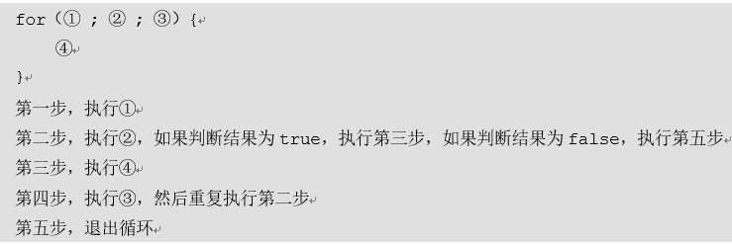
2.5 循环结构语句
如果用①表示初始化表达式、②表示循环条件、③表示操作表达式、④表示循环体，则for循环的执行流程如下所示：

Slide 58
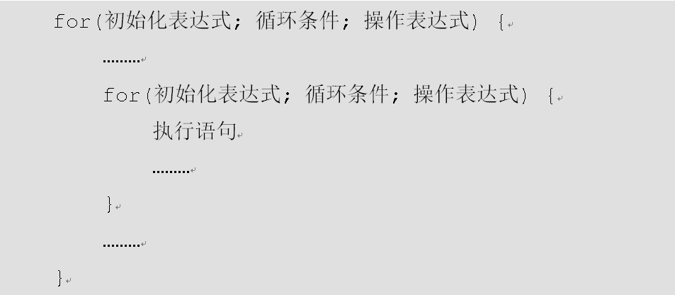
2.5 循环结构语句
循环嵌套
嵌套循环是指在一个循环语句的循环体中再定义一个循环语句的语法结构。while、do…while、for循环语句都可以进行嵌套，并且它们之间也可以互相嵌套，如最常见的在for循环中嵌套for循环，格式如下：

Slide 59
2.5 循环结构语句
跳转语句（break、continue）
跳转语句用于实现循环执行过程中程序流程的跳转，在Java中的跳转语句有break语句和continue语句。
（1）break语句：用在switch条件语句或循环语句中，它的作用是终止某个case并跳出switch结构。
（2）continue语句：用在循环语句中，它的作用是终止本次循环，执行下一次循环。

Slide 60
2.6 方法
方法（Method）是一种代码封装的方式，利用方法可以重复执行一段代码，实现代码复用以提升开发效率。
从面向对象的设计角度来看，方法是类的重要组成部分，它是对象行为的高度抽象，通过定义方法操作对象属性等数据，实现业务逻辑。
方法必须在类体内部定义，不能独立存在。
[修饰符] 返回值类型 方法名([参数类型 参数名1, 参数类型 参数名2, … ){
执行语句
……
return [返回值];
}

Slide 61
2.6 方法
修饰符：方法的修饰符比较多，如public、static、abstract、final等，不同修饰符表明该方法具有相应的特殊含义，注意有些修饰符是不能同时使用，如abstract与final。
返回值类型：用于限定方法返回值的数据类型。
参数类型：用于限定调用方法时传入参数的数据类型。
参数名：是一个变量，用于接收调用方法时传入的数据。
返回值：return将执行结果返回到方法调用处，返回值的数据类型必须与声明的返回值类型一致，如果返回值类型为void类型，可以省略return语句。

Slide 62
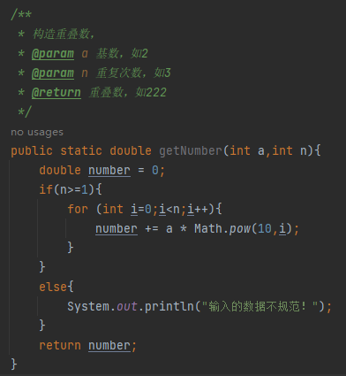
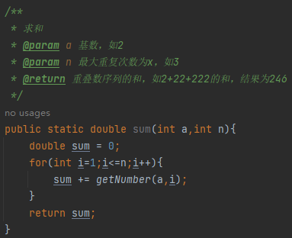
2.6 方法
输入两个正整数a和n，求a+aa+aaa+aa…a(n个a)之和。
例如，输入2和3，输出246（2+22+222）

Slide 63
2.6 方法
在同一个类中，定义两个或以上的方法同名，但是这些方法的参数列表不相同，这种情形称为方法重载（Overloading）
参数列表不同包括以下3种情形：
参数的数据类型不同；
参数的数量不同；
不同数据类型参数的顺序不同；
除上述情况之外，如参数名称不同、返回值类型不同，不是方法重载

Slide 64
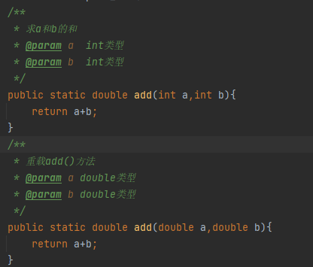
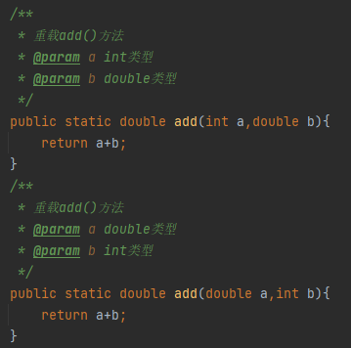
2.6 方法

Slide 65
2.7 数组
数组的定义
数组是指一组数据的集合，数组中的每个元素被称为元素，在数组中可以存放任意类型的元素，但同一个数组中存放的元素类型必须一致。
在Java中，可以使用下列格式定义一个数组，具体示例如下：
上述语句就相当于在内存中定义了100个int类型的变量，第一个变量的名称为x[0]，第二个变量的名称为x[1]，以此类推，第100个变量的名称为x[99]，这些变量的初始值都是0。

Slide 66

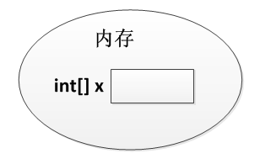
2.7 数组
为了更好地理解数组的定义方式，可以把上述代码定义为两行来写，具体如下：
接下来，通过两张内存图来说明数组在创建过程中的内存分配情况，具体如下所示：

Slide 67
2.7 数组
在Java中，为了方便我们获得数组的长度，提供了一个length属性，在程序中可以通过“数组名.length”的方式来获得数组的长度，即元素的个数。

Slide 68
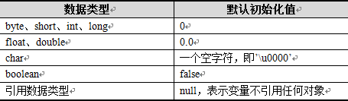
2.7 数组
当数组被成功创建后，数组中元素会被自动赋予一个默认值，根据元素类型的不同，默认初始化的值也是不一样的。

Slide 69

2.7 数组
在初始化数组时还有一种方式叫做静态初始化，就是在定义数组的同时就为数组的每个元素赋值。数组的静态初始化有两种方式：

Slide 70
2.7 数组
数组的常见操作
1、数组遍历
在操作数组时，经常需要依次访问数组中的每个元素，这种操作叫做数组的遍历。
2、数组最值
在操作数组时，经常需要获取数组中元素的最值。

Slide 71
2.7 数组
3、数组排序
在操作数组时，经常需要对数组中的元素进行排序，其中冒泡排序是比较常见的一种算法。冒泡过程中，不断比较数组中相邻的两个元素，较小者向上浮，较大者往下沉，整个过程和水中气泡上升的原理相似。

Slide 72

2.7 数组
多维数组
多维数组可以简单地理解为在数组中嵌套数组。在程序中比较常见的就是二维数组。
二维数组的定义有很多方式，具体如下：
方式一：
上面的代码定义了一个3行4列的二维数组，它的结构如下图所示。

Slide 73

2.7 数组
方式二：
上述方式与第一种方式类似，只是数组中每个元素的长度不确定，采用第二种方式常见的数组结构如下图所示。

Slide 74

2.7 数组
方式三：
采用上述方式定义的二维数组有三个元素，这三个元素都是数组，分别是{1,2}、{3,4,5,6}、{7,8,9}。
接下来，通过一张图来描述方式三定义的数组结构

Slide 75
2.7 数组
多维数组对元素的访问也是通过角标的方式，例如，访问二维数组中第一个元素数组的第二个元素的方式如下所示：
通过一个案例来熟悉二维数组的使用，例如要统计一个公司三个销售小组中每个小组的总销售额以及整个公司的销售额。

Slide 76
简单的人机交互
前面介绍了使用System.out.println()方法输出各种类型的数据，若需要向程序中输入数据，本章先介绍常用的方法：
使用Scanner类（导入java.util.Scanner）
使用BufferedReader类（导入java.io.BufferedReader）

Slide 77
简单的人机交互
——Scanner类
方法名 | 作用
hasNext() | 如果Scanner类的输入中是否还有另一个标记，返回值为boolean型
hasNextXXX() | 获取Scanner类输入信息中下一个标记可以解释为指定数据类型的数值，返回值为boolean型
useDelimiter() | 将Scanner类的分隔模式设置为指定模式。
注：其中XXX代表某一种指定数据类型，如Int、Float等。

Slide 78
简单的人机交互
//利用Scanner类，从键盘上接收两个整形数字，求矩形的面积
import java.util.Scanner;
public class ScannerDemo {
public static void main(String[] args) {
int width,length,area;
//实例化一个Scanner对象实例scan
Scanner scan = new Scanner(System.in);
System.out.print("请输入宽：");
//利用nextInt()方法获取从键盘输入的下一个int类型数值
width = scan.nextInt();
System.out.print("请输入长：");
length = scan.nextInt();
//调用类方法getArea()，并将返回值赋给area
area = getArea(width,length);
System.out.println("矩形的长为：" + length +
"，宽为：" + width + "，面积为：" + area);
}
static int getArea(int x,int y)
{
return x * y;
}
}

Slide 79
简单的人机交互
——BufferedReader类
BufferedReader类是Java IO流中提供的一个字符流，它需要建立在另一个字符流的基础上。实例化一个BufferedReader对象采用如下的代码：
BufferedReader br = new BufferedReader(new InputStreamReader(System.in));
readLine()：读取一行内容

Slide 80
简单的人机交互
//利用BufferedReader类从键盘上接收两个字符串，求矩形的面积
//导入java.io包
import java.io.*;
public class BufferedReaderDemo {
public static void main(String[] args) {
String x = null,y = null;
int width,length,area;
//使用try/catch语句捕获异常
try{
//实例化BufferedReader类
BufferedReader br = new BufferedReader(new InputStreamReader(System.in));
//从键盘上读取一行字符串，赋给x
x = br.readLine();
//从键盘上读取一行字符串，赋给y
y = br.readLine();
}

Slide 81
简单的人机交互
}catch(IOException ioe){ } //将字符串x,y分别赋给width,length width = Integer.parseInt(x); length = Integer.parseInt(y); area = getArea(width,length); System.out.println("矩形的长为：" + length + "，宽为：" + width + "，面积为：" + area); } //定义类方法，求矩形的面积 static int getArea(int x,int y) { return x * y; } }

Slide 82

✎
本章小结
本章主要介绍了学习Java所需的基础知识。首先介绍了Java语言的基本语法、常量、变量的定义以及一些常见运算符的使用，然后介绍了条件选择结构语句和循环结构语句的概念和使用，最后介绍了方法的一些知识以及数组的相关操作。
通过本章的学习，能够掌握Java程序的基本语法、格式，以及变量和运算符的使用，能够掌握几种流程控制语句的使用，以及方法的定义、方法调用过程中参数的传递，数组声明、初始化以及数组的使用等

